Slide 1

KAMPO

Slide 2

KAMPO
Presentado Por:
Alejandra Díaz Torres
Carol Lizeth Muñoz Muñoz
John Fredy Peñaloza Bello
Javier Fernando Corredor García

Slide 3

ARQUITECTURA DEL SISTEMA KAMPO

Slide 4

VISTA LOGICA

Slide 5
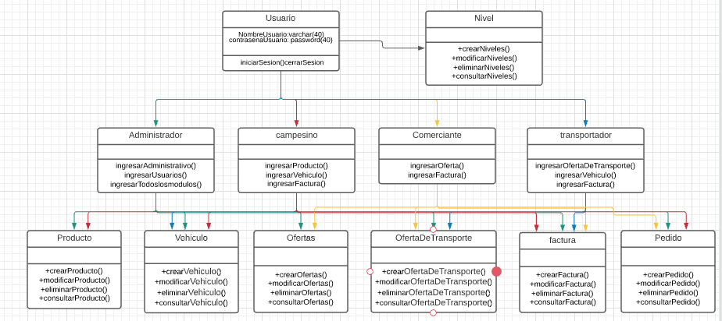
Vista Lógica Kampo
https://lucid.app/lucidchart/invitations/accept/4ab4e584-9421-40ba-9341-4bd1cc9ac52f?viewport_loc=-4%2C4%2C2220%2C1038%2C0_0

Slide 6
VISTA DE PROCESOS

Slide 7
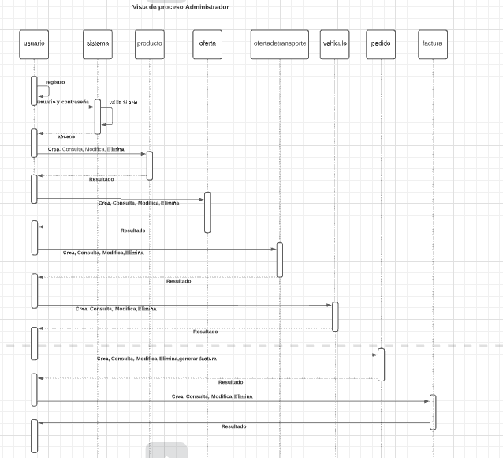
Vista de Procesos Administrador Kampo
https://lucid.app/lucidchart/invitations/accept/5ec2f171-7010-46f1-86ce-af6021c0a656?viewport_loc=70%2C-14%2C2220%2C1038%2C0_0

Slide 8
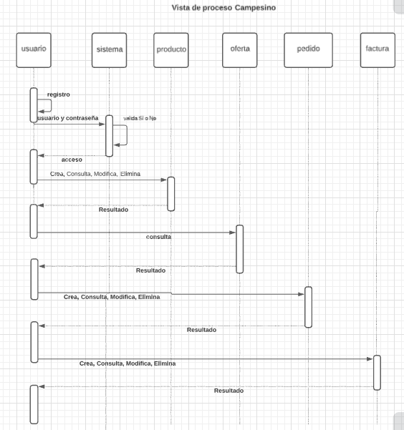
Vista de Procesos Campesino Kampo
https://lucid.app/lucidchart/invitations/accept/734a10e6-8888-4f8c-bb69-3ce8544dfafc?viewport_loc=416%2C213%2C2260%2C1053%2C0_0

Slide 9
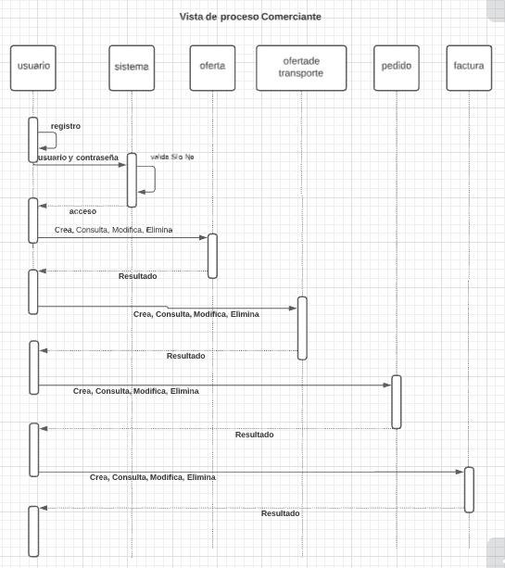
Vista de Procesos Comerciante Kampo
https://lucid.app/lucidchart/invitations/accept/49b437d6-7695-4def-b5a2-d214b236a91d

Slide 10
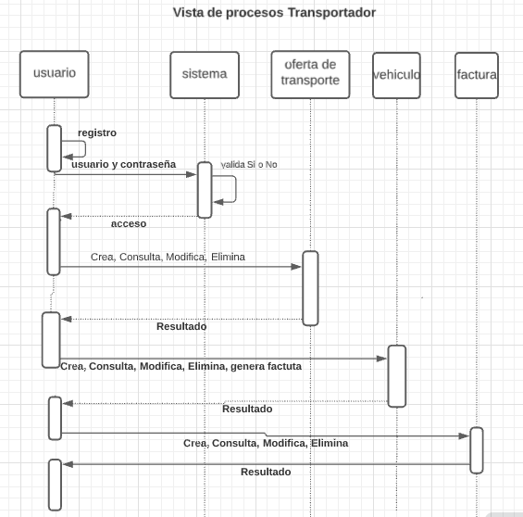
Vista de Procesos Transportador Kampo
https://lucid.app/lucidchart/invitations/accept/20d53404-7e05-4f48-a03a-4b1aa68c26d4?viewport_loc=301%2C120%2C1705%2C795%2C0_0

Slide 11
VISTA FISICA

Slide 12
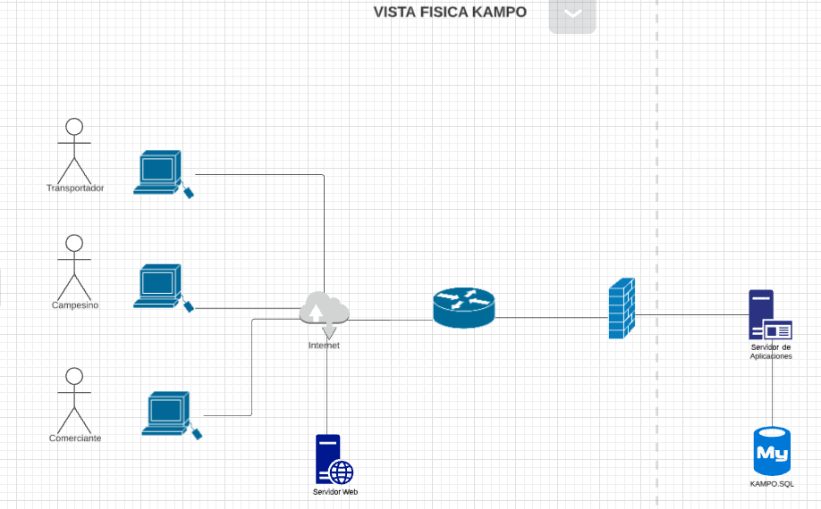
Vista Física Kampo
https://lucid.app/lucidchart/invitations/accept/b0deee56-45ba-4800-b49e-7f4e72ab08b1?viewport_loc=776%2C329%2C2327%2C1084%2C0_0

Slide 13
VISTA DE DESPLIEGUE

Slide 14
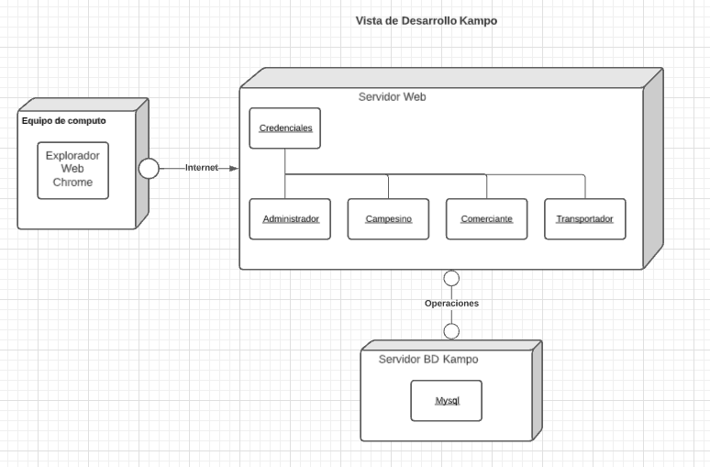
Vista de Despliegue Kampo
https://lucid.app/lucidchart/invitations/accept/5b1653ca-5d69-408b-bc3c-32fd05567355?viewport_loc=274%2C95%2C1970%2C918%2C0_0

Slide 15
VISTA DE ESCENARIOS

Slide 16
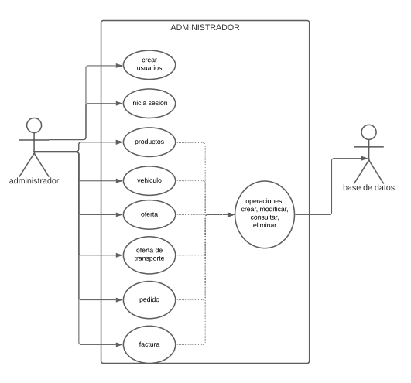
Vista de Escenario Administrador

Slide 17
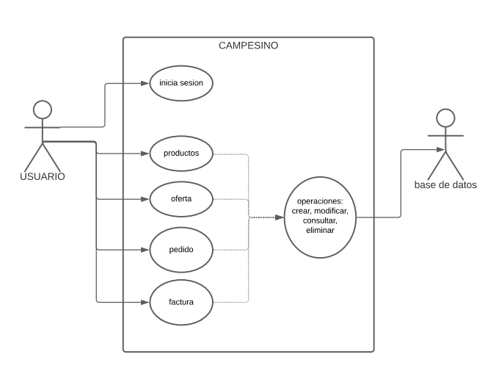
Vista de Escenario Campesino

Slide 18
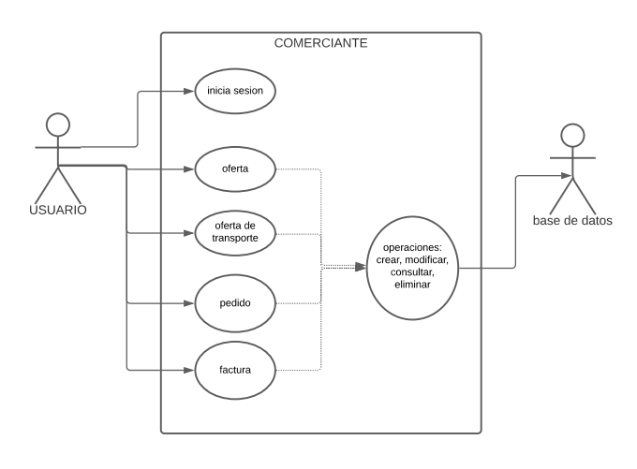
Vista de Escenario Comerciante

Slide 19
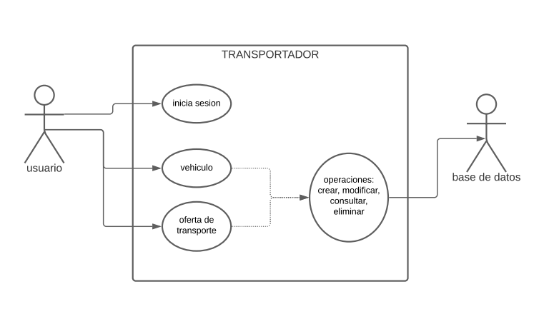
Vista de Escenario Transportador

Slide 20


